Slide 1





TÁMOP-4.1.1-C-12/1/KONV-2012-0013
VERSENYKÉPES DEBRECENI EGYETEM
A Vezetői Információs Rendszer integrációjának mélyítése
Papp Attila
VIR alprojekt
Notes:
A Vezetői Információs Rendszerek fő célja, hogy a menedzsment számára a szükséges információkat a megfelelő időben, a megfelelő helyen, a megfelelő mennyiségben biztosítsák.
A VIR nem független a napi ügyviteli rendszertől, ráépül a rendszer által gyűjtött adatokra, azokból nyeri ki az információt elemzésre, összehasonlításra.

Slide 2
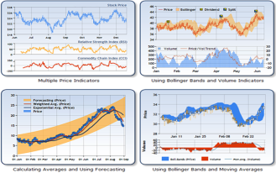




A létrehozott VIR I. architektúra
TÁMOP-4.1.1-C-12/1/KONV-2012-0013
VIR-szolgáltatások
riportok,elemzések
BW
Adatszolgáltatás
Intézményi adattár
Központi adattár
Benchmark adatok
SAP
Neptun
Jdolber
DPR
PNYR
INYR
Notes:
A Debreceni Egyetem 2009 és 2012 között vezette be hallgató és intézményi szolgáltatás fejlesztés a felsőoktatásban című pályázat keretében, az SAP AG adattárház megoldását, az SAP Business Warehouse rendszer 7.1 verzióját.
Az SAP AG ezen üzleti intelligencia megoldásának fő jellemzői :
Integrálja, tárolja és kezeli a különféle forrásrendszerekből származó adatokat.
Eszközt biztosít az adatok kinyeréséhez, azok megjelenítéséhez, támogatja az adatok szétosztását WEB-en.
A bevezetés, fejlesztés alatt vállaltuk:
A csatlakozást az ágazati központi adattárhoz
Az egyetem vezetőnek döntéseihez szükséges riportok kialakítását
Hat forrásrendszer integrálását az intézményi adattárba ( SAP,NEPTUN,JDOLBER,DPR,PNYR,INYR)
Kialakult az a VIR architektúra, amely a további fejlesztések alapját képezi.

Slide 3

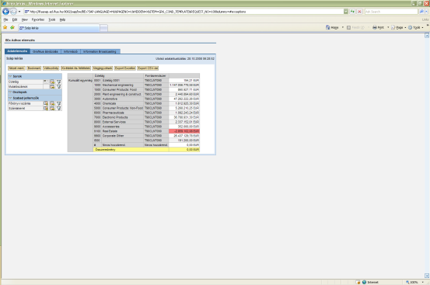
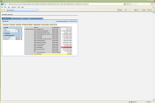



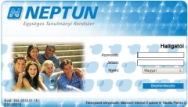


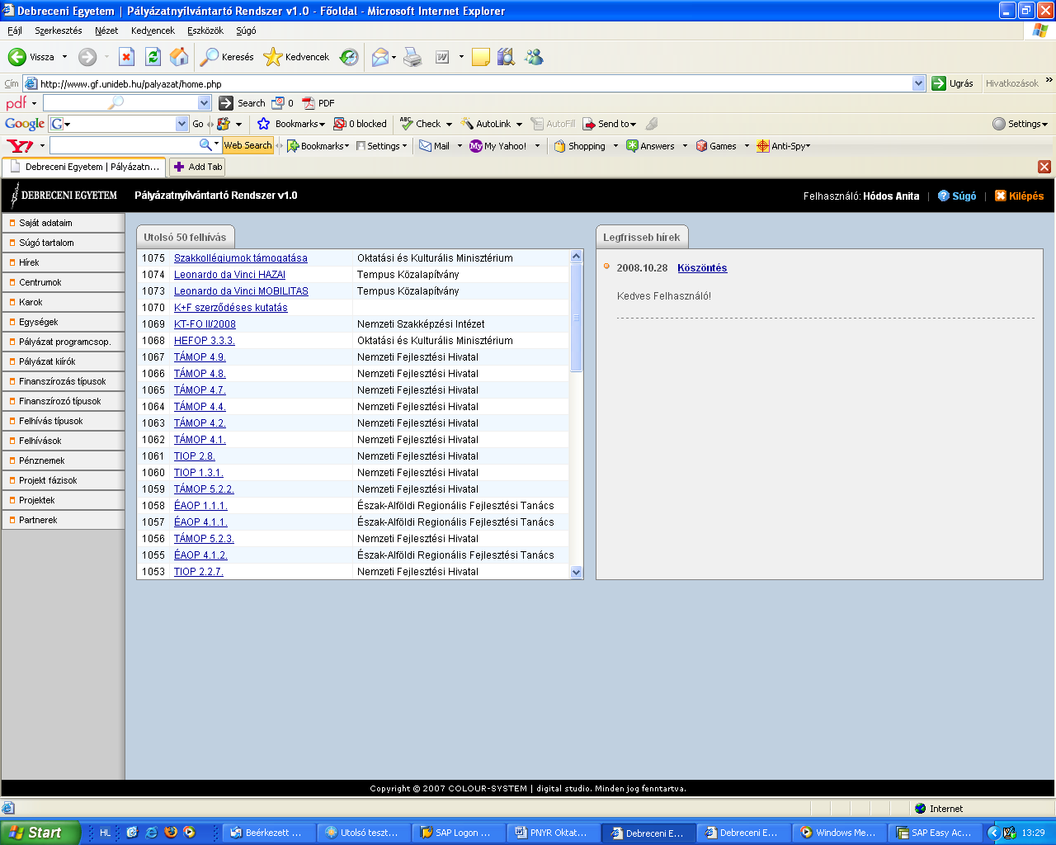
Riport struktúra
TÁMOP-4.1.1-C-12/1/KONV-2012-0013
Beszámoló struktúra
  Stratégiai beszámolók
Folyamati „cockpit”
  Folyamati beszámolók
Alap kockák, beszámolók
  Szakterületi beszámolók
  Vezetési területek/folyamatok
  Információforrások, alaprendszerek
Gazdálkodás, Oktatás, HR, DPR, Pályázatok, Ingatlanok
Notes:
A projekt keretében létrehozott beszámolóinkat riportjainkat három, integrációs szempontból és funkcionális szinten is eltérő kategóriába soroltuk be:
Szakterületi riportok, melyek 1-1 forrásrendszer adattartalmára épülnek. (jelenleg 36 ilyen beszámoló van)
Folyamati beszámolók, melyek több forrásrendszerből származó mutatókat tartalmaznak idősoros bontásban és naturáliában. (Jelenleg 7 ilyen beszámoló van)
Stratégiai beszámolók, melyek egy illetve néhány esetben több forrásrendszerből származó mutatókból képzett egyszerű és fajlagos beszámolókat prezentálnak diagramként. (jelenleg 14 ilyen beszámoló van)
Kialakítottuk azt a riport struktúrát, amelyet a további fejlesztéseknél is használni kívánunk.
A VIR ma már több száz mutatót tartalmaz és biztosítja a mutatók kombinációjához szükséges információs hátteret is.

Slide 4
Egyetemi folyamatok, amelyekről a VIR I. (jelenleg) információt biztosít
TÁMOP-4.1.1-C-12/1/KONV-2012-0013
VIR I.
Vezetés
Menedzsment folyamatok
n
Stratégia
n
Irányítás
n
Controlling
Alapfolyamatok
Támogató folyamatok
Egyéb
Gazdál
Oktatás
alaptevé
Kiszolgáló
-
Kutatás
-
folyamatok
kodás
kenységek
Felsőfokú
Alapkutatás
PR, marketing
Kutató labor,
Eszköz
-
n
n
n
n
n
, és
szakképzés
n
Alkalmazott
n
Betegellátás
kísérleti
létesítménygaz
n
BSc
, BA
kutatás
n
Kollégium
intézet, MTA
dálkodás
MSc
, MA
Kutatás
intézet
Humán
n
n
n
Könyvár
n
-
hasznosítás
erőforrás
n
Szakirányú
n
Idegen nyelv
n
Tangazdaság
-
továbbképzés
n
Étkezés
n
Tanműhely
gazdálkodás
Ph.D
Információs
n
.
n
Sport
n
Tanszálló
n
n
Nyomda
n
Arborétum,
n
Pénzügyi
n
Hallg
. és okt.
erdő, stb.
szolgáltatások
n
Gyakorló
n
Kapcsolódó
Iskola
Notes:
Az egyetemi főfolyamatok VIR I szerinti lefedettsége: VIR I. térkép. Látható hogy az első fejlesztésnél főleg az alap és a támogató folyamatokat próbáltuk lefedni.
A VIR egy analitikus, elemzői rendszer, azaz a lefedett területek esetén „nem dőlhetünk hátra”, mert a környezet változásával változnak az információs igények is, így a már lefedett területek esetén is azokat folyamatosan aktualizálni szükséges.
Tapasztalat szerint kb. 5-7 évente a teljes VIR tartalom megújításra kerül.
Ennek megfelelően kérünk mindenkit, minden információt igénylőt, hogy jelezze információs igényét, mert természetesen, az információs igény kielégítésén túl, ezek az igények mutatják, hogy hol milyen területeken szükséges a VIR-t jövőben fejleszteni.

Slide 5
A VIR II. lehetséges tartalmi elemeinek forrásai
TÁMOP-4.1.1-C-12/1/KONV-2012-0013
A 2011. évi CCIV. törvény a nemzeti felsőoktatásról 19§. - a felsőoktatási információs rendszer
Egyetemi vezetői igények
Pályázati előírások
Egyetemi folyamatmodell szerint még le nem fedett területek
Az első fázisban felmerült fejlesztési területek
Notes:
A VIR II.-ben megpályázandó fejlesztéseinek meghatározásánál több területet igényeit kellet figyelembe venni, összehangolni koordinálni:
Pályázati előírásokat (kötelező és opcionális elemek)
Az egyetemi vezetői igényeket
Az I. fejlesztési ütemben az egyetemi folyamatmodell szerint még le nem fedett területeket
Az első fázisban felmerült fejlesztési lehetőségeket
A 2011. évi CCIV. törvény a nemzeti felsőoktatásról 19§. - a felsőoktatási információs rendszer vonatkozó előírásait

Slide 6
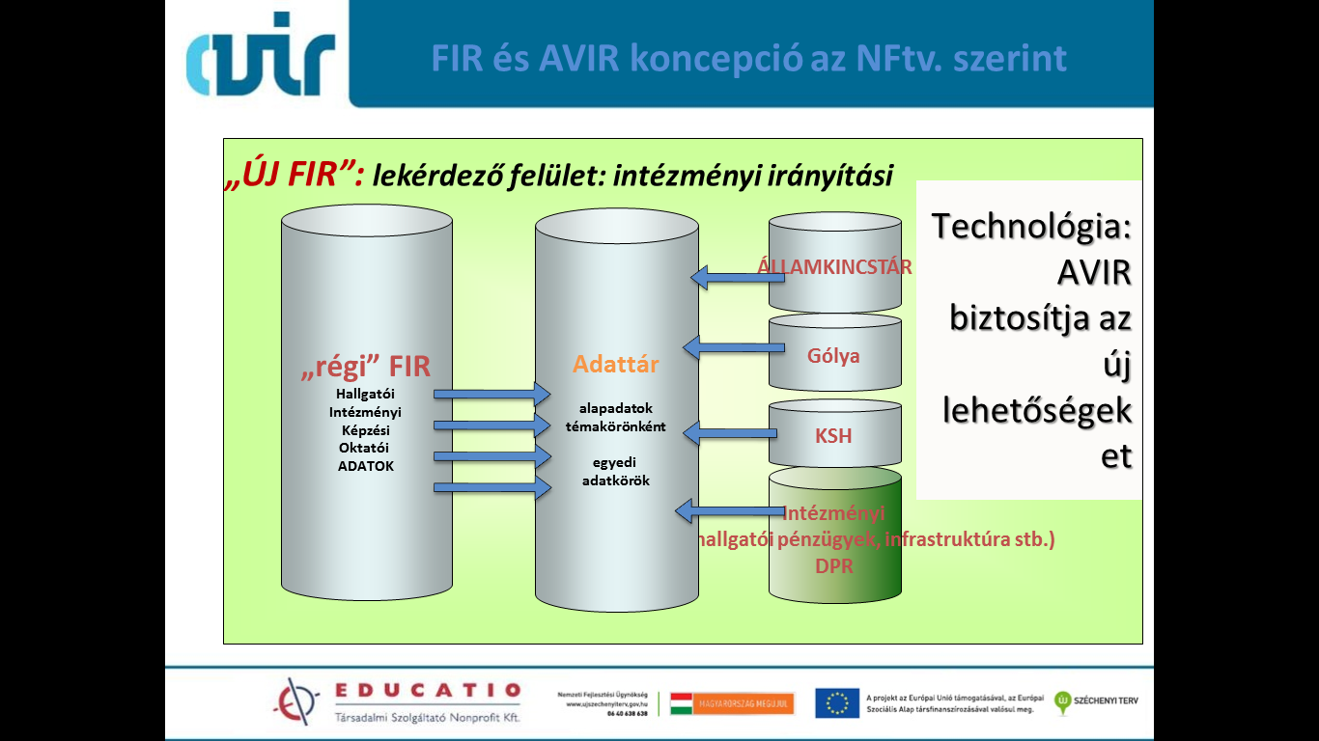
A törvény alapján az új FIR architektúrája
TÁMOP-4.1.1-C-12/1/KONV-2012-0013
Notes:
Az új FIR-be a Felsőoktatási Információs Rendszerbe, mint közhiteles adatbázisba a régi FIR rendszerbe szolgáltatókon (NEPTUN) kívül adatot szolgáltat
a VIR és a DPR , így a VIR és DPR a törvényben meghatározott közhiteles adatszolgáltatás követelményeinek meg kell, hogy feleljen.

Slide 7
VIR I.-ben lefedett & VIR II.-ben megvalósítandó tartalmi elemek
TÁMOP-4.1.1-C-12/1/KONV-2012-0013
VIR I.
VIR II.
  FIR adatcsere változtatás követése
  Meglévő VIR tartalmon alapuló IFT beszámolók felépítése
  Pályázatok adatminőségének növelése
  VIR-DPR
    Tartalombővítés &
    Vezetői interpretáció fejlesztése
  K+F+I
    Forrásrendszer &
    VIR modell fejlesztés
  Hallgatói historikus adattárolás megoldása
1.
2.
3.
4.
5.
6.
Notes:
A beadott sikeres pályázatban hat területen terveztünk új fejlesztéseket, amelyek az alapfolyamatokhoz és a menedzsment folyamatokhoz kötődnek.
FIR adatcsere változtatás követése
Meglévő VIR tartalmon alapuló IFT beszámolók felépítése
Pályázatok adatminőségének növelése
VIR-DPR
Tartalombővítés &
Vezetői interpretáció fejlesztése
K+F+I
Forrásrendszer &
VIR modell fejlesztés
Hallgatói historikus adattárolás megoldása
Ezen fejlesztések sikeres megvalósításához kérjük mindenki támogatását segítségét.
.

Slide 8

„Csak a változás állandó”
TÁMOP-4.1.1-C-12/1/KONV-2012-0013
Állandóan új/változó igények
A VIR egy analitikus rendszer
Állandóan új/változó VIR tartalom
Notes:
Epheszoszi Hérakleitosz (kb. Kr. e. 535–475), szavaival zárnám előadásomat, amely véleményem szerint a VIR működését jól jellemzi:
Csak a változás állandó.
Az állandóan változó /új igények, állandóan új változó VIR tartalmat generálnak.

Slide 9
TÁMOP-4.1.1-C-12/1/KONV-2012-0013
Köszönöm a figyelmüket!
Notes:
És továbbra is arra kérünk mindenkit, jelezze az információs igényeit, ezzel is nagyban segítve munkánkat.

